Slide 1
Его отца схватил Лимон, В темницу бросил папу он... Редиска — мальчика подруга, Не бросила в беде той друга И помогла освободиться Отцу героя из темницы. И знает каждый без сомнений, Героя этих приключений.

Slide 2
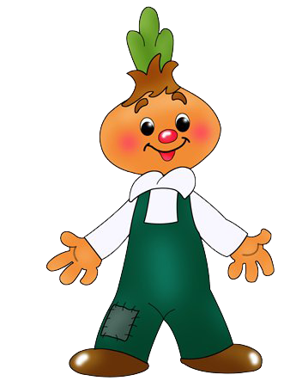
Чиполлино

Slide 3
С Пятачком он ходит в гости,
Любит мёд, варенье просит…
Это кто, скажите вслух!
Медвежонок…

Slide 4
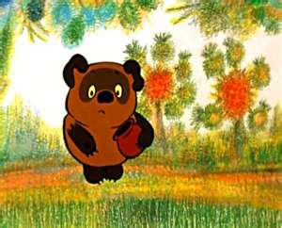
Винни - Пух

Slide 5
Растерял очки, перчатки,
Краски, книжки и тетрадки,
Карандаш, резинку, клей, -
Но не растерял друзей.
Кто это?

Slide 6
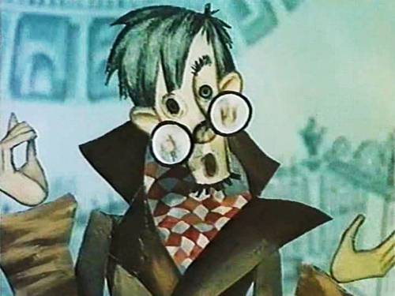
Рассеянный с улицы Бассейной

Slide 7
Хоть он стоек был и смел,
Но в огне не уцелел.
Младший сын столовой ложки,
Он стоял на крепкой ножке.
Не железный, не стеклянный,
Был солдатик...

Slide 8
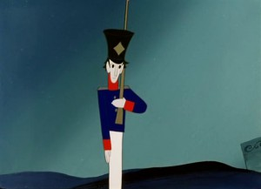
Стойкий оловянный солдатик

Slide 9
Не имел я, друзья ничего,
Кроме имени моего,
Но могучий мне служит джинн,
Потому что я...

Slide 10
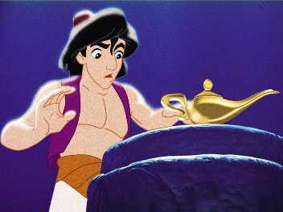
Аладдин

